Slide 1




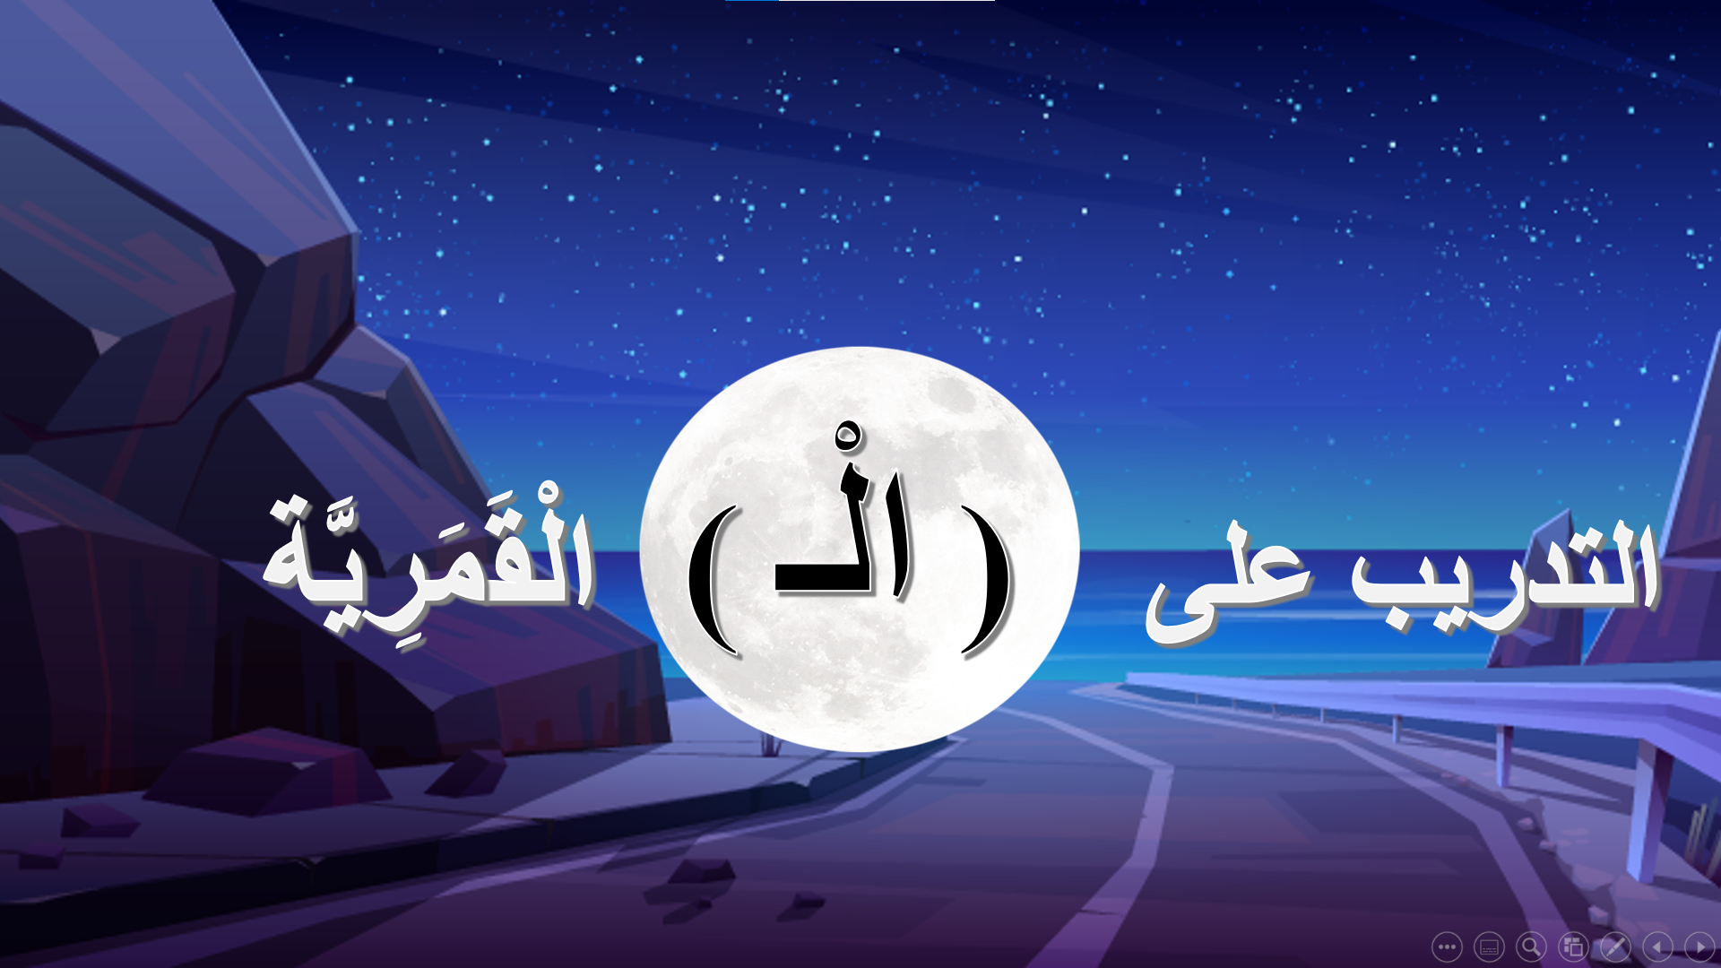


كلمات تبدأ بــ ( الـّـ ) الشَّمْسِيَّة مكوَّنة من حروف الفصل الأول:-
كلمات ثلاثية.
كلمات تحوي مقطع ساكن.
كلمات تحوي على أحد أنواع المدّ الثلاثة : ( ــَا - ــِي - ــُو )
اضغط هنا
مع تَلْــوِين المقطع الساكن ومقطع المد
إعداد/ ياسر المغيرة
@YMoghera
أسعد بالتواصل؛ لأي ملاحظة أو اقتراح.

Slide 2



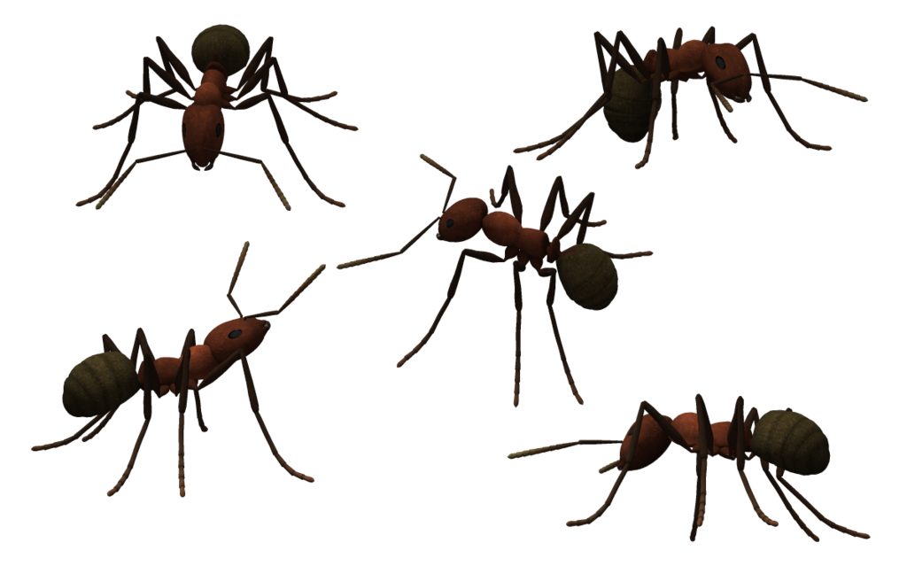


ـلُ
النَّمْـ
ـلُ
النَّحْـ
x
x
النَّـ
x
إعداد/ ياسر المغيرة
@YMoghera

Slide 3
الرُّطَبُ
الرَّجُلُ
x
الدِّلَمُ
الشَّجَرُ
إعداد/ ياسر المغيرة
@YMoghera

Slide 4
الرُّمْـحُ
التَّمْـرُ
x
النّمْـرُ
النَّمْـلُ
إعداد/ ياسر المغيرة
@YMoghera

Slide 5
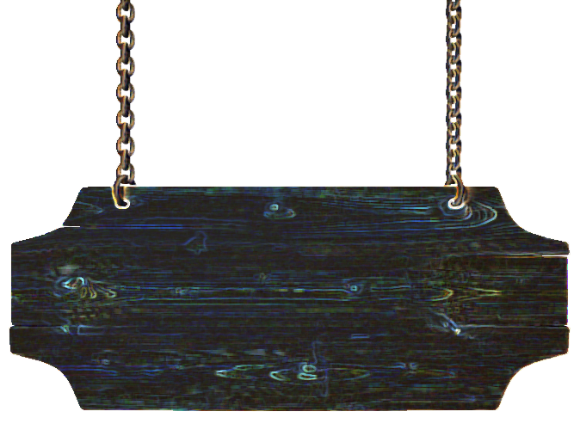
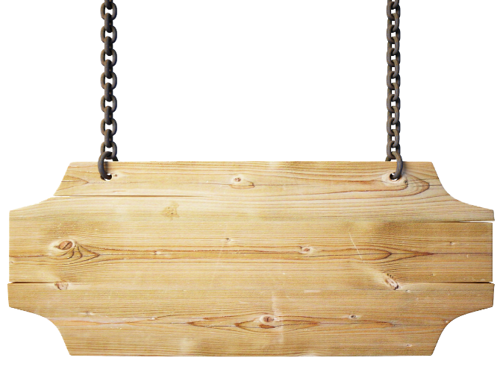


التَّدريب على اللَّام الشَّمسية مع المدود
الدّارُ
الدّا
النّارُ
النّا
x
x
الرّيحُ
التّينُ
التّيـ
الرّيـ
x
x
الطّولُ
التّوتُ
التّو
الطّو
x
x

Slide 6
الطّالِبُ
النّارُ
x
الصّائِمُ
الشّامُ
إعداد/ ياسر المغيرة
@YMoghera

Slide 7
الطَّبيبُ
الدّينُ
x
الرَّفيقُ
الطّينُ
إعداد/ ياسر المغيرة
@YMoghera

Slide 8
النُّجومُ
السّورُ
x
النُّمورُ
الرّوحُ
إعداد/ ياسر المغيرة
@YMoghera

Slide 9

الرُّمْحُ
الشَّمْسُ
الدَّرْبُ
النَّمْلُ
ورقة
قرائية
إثرائية
لمهارة
( الـّ)
الشَّمسية
الصّائِمُ
التَّاجُ
الطَّارِقُ
النّارُ
الرّيمُ
الصَّديقُ
الطَّبيبُ
الدّينُ
الصُّقورُ
النُّجومُ
الطّورُ
الرّوحُ
إعداد/ ياسر المغيرة
@YMoghera

